Slide 1
팀프로젝트1
(7조) 방구석낭만
2021 / 11 / 08
+
팀프로젝트1
7조 제작보고서 발표
칵테일 정보 공유 커뮤니티 Cock’Fit
01
Notes:
안녕하십니까 칵테일 정보 공유 커뮤니티 Cock’Fit의 제작보고서 발표를 맡게 된 방구석낭만 팀의 최재희입니다.

Slide 2
+
목차
01
02
제작 요약
제작 내용
03
04
제작에 따른 결론
변경에 따른 구현 계획
Notes:
제작 요약, 제작 내용, 제작에 따른 결론, 변경에 따른 구현 계획 순서대로 설명드리겠습니다.

Slide 3
+
01
제작 요약
Notes:
제작 요약입니다

Slide 4



제작 요약
+
제작 목적
세계 각국의 다양한 칵테일
레시피를 제공합니다.
나만의 칵테일 레시피를
만들 수 있도록 합니다.
커뮤니티를 통해 나만의 레시피를
다른 사람들과 공유하고
의견을 나눌 수 있도록 합니다.
Notes:
우선 제작 목적인데 여러 번 말씀드렸기때문에 생략하도록 하겠습니다.

Slide 5
제작 요약
+
절차 및 결과 요약
01
회원가입 및 로그인
02
칵테일 관련 정보 제공
03
나만의 레시피 제작
04
커뮤니티
Notes:
사용자가 어플리케이션에 접속하기 위해서는 회원가입 후 로그인을 해야 합니다. 로그인 후 서비스에 접속하게 되면 칵테일 관련 정보를 제공하는 창을 먼저 마주하게 됩니다. 그 창에서 필요한 정보를 얻어 갈 수 있습니다. 또한 나만의 레시피 제작 탭에서 관리자가 제공한 양식에 맞게 나만의 칵테일 레시피를 제작할 수 있습니다. 그리고 사용자는 칵테일 관련 게시글을 자유롭게 올리거나 질문 게시판에 질문을 올릴 수 있으며 제작해둔 나만의 칵테일 레시피를 공유함으로써 다른 유저들과 상호작용이 가능합니다.

Slide 6
+
02
제작 내용
Notes:
제작 내용입니다

Slide 7
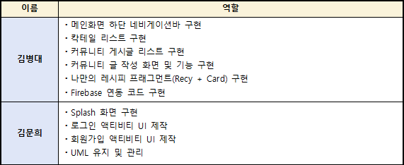
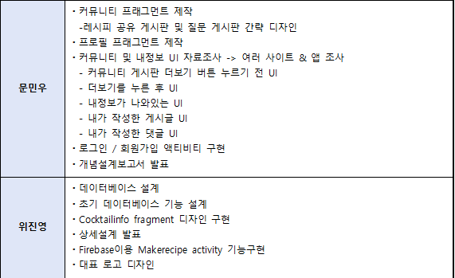
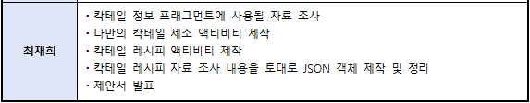
제작 내용
+
제작자
Notes:
이전까지의 발표에서 팀원 구성과 정보 등에 대해 누차 설명 드렸기 때문에 팀원들이 프로그램 개발 중 맡은 역할에 대해 표로 정리해보았습니다.

Slide 8
제작 내용
+
제작 기준
01
로그인/회원가입 화면
번호 | 기능 | 계획 사항 (설계/구현/향후) | 설계 난이도 (상/중/하) | 구현 난이도 (상/중/하)
1 | 첫 화면으로 Login Activity가 Splash 화면을 거쳐 출력되어야 한다. | 구현 | 하 | 하
2 | Login Activity에서는 서버와 연동하여 회원가입 및 로그인을 할 수 있어야 한다. | 구현 | 중 | 중
3 | Login Activity 에서는 자동로그인 기능을 통해 사용자는 최초 로그인 이후 매번 로그인 과정 없이도 로그인이 가능해야 한다. | 구현 | 하 | 중
4 | 로그인 완료 시 Main Activity로 전환되어야 한다. | 구현 | 하 | 하
Notes:
저희 프로그램의 제작 기준은 프로그램 개념 설계 당시의 기능 구현 계획에 따랐습니다. 이게 로그인/회원가입 화면의 제작기준이고

Slide 9
제작 내용
+
제작 기준
02
메인 화면
번호 | 기능 | 계획 사항 (설계/구현/향후) | 설계 난이도 (상/중/하) | 구현 난이도 (상/중/하)
1 | Main Activity 첫 진입 시 칵테일 정보 Fragment가 출력되도록 하여야 한다. | 구현 | 하 | 하
2 | 메인화면에는 BottomNavigation을 통해 각각 “내 정보”, “칵테일 정보”, “나만의 레시피”, “커뮤니티” 기능을 하는 Fragment로 전환될 수 있어야 한다. | 구현 | 하 | 중
Notes:
메인 화면

Slide 10
제작 내용
+
제작 기준
03
칵테일 정보 화면
번호 | 기능 | 계획 사항 (설계/구현/향후) | 설계 난이도 (상/중/하) | 구현 난이도 (상/중/하)
1 | "칵테일 정보“ Fragment 에서는 칵테일 기본 상식 제공 및 칵테일 레시피를 카테고리별로 제공하여야 한다. | 일부구현 및 변경 | 상 | 중
2 | “칵테일 정보” Fragment에서 특정 칵테일 레시피 카테고리를 선택하면 칵테일 레시피의 목록을 출력하는 “칵테일 목록 화면”으로 전환되어야 한다. | 구현 | 하 | 하
3 | “칵테일 목록 화면”에서는 RecyclerView를 통해 카테고리에 맞는 레시피 목록을 제공하여야 한다. 목록에는 레시피명, 별점, 사진, 해시태그 등이 표시되어야 한다. | 구현 | 중 | 상
4 | “칵테일 정보 화면”에서는 선택한 칵테일 레시피의 개요 및 재료, 도구, 제조법 등을 제공하여야 한다. | 구현 | 중 | 중
5 | “칵테일 목록 화면” , “칵테일 정보 화면” 에서는 Back Navigation을 제공하여야 한다. | 구현 | 하 | 하
6 | “칵테일 목록 화면”에서는 Float Action Button을 통해 출력된 칵테일 리스트를 “인기순”, “도수순” 등의 기준으로 정렬할 수 있어야 한다. | 일부구현 (인기순X) | 중 | 중
Notes:
칵테일 정보 화면

Slide 11
제작 내용
+
제작 기준
04
나만의 레시피 화면
번호 | 기능/부품 | 계획 사항 (설계/구현/향후) | 설계 난이도 (상/중/하) | 구현 난이도 (상/중/하)
1 | “나만의 레시피” Fragment 에서는 CardView 및 ScrollView를 통해 나만의 레시피 목록을 출력한다. CardView에는 레시피 사진, 레시피명, 레시피명변경버튼, 레시피공유버튼이 표시되어야 한다. | 일부구현 및 변경 | 상 | 상
2 | “나만의 레시피” Fragment의 마지막 CardView는 터치 시 “레시피 제작 화면”으로 전환되게 하여야 한다. | 구현 | 하 | 하
3 | "레시피 제작 화면“에서는 EditText를 통해 사용자가 나만의 레시피를 제작할 수 있어야 한다. | 구현 | 중 | 하
Notes:
나만의 레시피 화면

Slide 12
번호 | 기능/부품 | 계획 사항 (설계/구현/향후) | 설계 난이도 (상/중/하) | 구현 난이도 (상/중/하)
1 | "커뮤니티“ Fragment에서는 "Q&A", "나만의 레시피”, “인기 레시피”, “자유게시판” 등의 게시판 화면으로 전환될 수 있어야 한다. | 구현 | 중 | 하
2 | "커뮤니티“ Fragment에서 “레시피 공유 게시판”은 포토앨범 형식으로 최근 게시물을 표기하고, “더 보기” 버튼을 통해 각 게시판 화면으로 전환할 수 있어야 한다. | 일부구현 및 변경 | 중 | 상
3 | "커뮤니티“ Fragment에서 “Q&A", "자유게시판” 게시판은 텍스트 형식으로 최근 게시물을 표시하고, “더 보기” 버튼을 통해 각 게시판 화면으로 전환할 수 있어야 한다. | 구현 | 중 | 중
4 | 각 게시판 화면에는 RecyclerView 형식으로 게시글이 표시되어야 하며, 게시글 터치 시 해당 게시글 화면으로 전환되어야 한다. | 구현 | 중 | 중
5 | 각 게시판 화면에는 게시글 작성 버튼을 통해 게시글 작성 화면으로 전환될 수 있어야 한다. | 구현 | 하 | 하
6 | 게시글 화면에는 제목, 본문내용, 댓글이 표시되어야 하며, 댓글 작성, 추천 기능을 사용할 수 있어야 한다. | 일부구현 | 중 | 상
7 | 게시글 작성자는 게시글 수정, 삭제 등의 기능을 사용할 수 있어야 한다. | 구현 | 중 | 중
8 | “나만의 레시피” 게시판은 나만의 레시피를 첨부하고 부연설명을 적는 방식으로 게시글 작성 방식을 특화시킨다. | 향후 | 중 | 중
9 | “나만의 레시피” 게시판은 RecyclerView에 표시 시, 포토앨범 방식으로 표시되도록 한다. | 향후 | 중 | 상
+
제작 내용
제작 기준
05
커뮤니티 화면
Notes:
커뮤니티 화면

Slide 13
제작 내용
+
제작 기준
06
프로필 화면
번호 | 기능 | 계획 사항 (설계/구현/향후) | 설계 난이도 (상/중/하) | 구현 난이도 (상/중/하)
1 | “내 정보” Fragment 에서는 회원 정보, 즐겨찾기 내역, 커뮤니티 활동 내역이 표시되어야 한다. | 일부구현 | 중 | 중
Notes:
프로필 화면의 제작기준입니다. 개발 중 제작 기준을 잘 따랐는지 항상 유의하며 진행하고있습니다.

Slide 14
제작 내용
+
제작 방법 및 결과
01
UI 제작
xml파일 생성
요소 생성후 디자인 및 기능 부여
Notes:
제작 방법 및 결과에 대해 말씀드리겠습니다. 저희는 프로그램의 UI를 디자인 하고 데이터베이스를 포함한 상세 기능 구현을 하는 방식으로 진행중입니다. 먼저 UI제작 방법입니다. Android Studio에서 액티비티를 만들게 되면 자동으로 UI를 디자인 할 수 있는 xml파일이 생성됩니다. xml파일의 ‘palette’를 이용하여 어플리케이션에 사용될 텍스트 뷰나 버튼등의 요소들을 구성하였습니다. 처음 버튼을 생성하면 왼쪽 화면처럼 아무런 디자인이나 기능이 없습니다. 때문에 ‘attributes’탭을 이용하여 오른쪽 화면과 같이 디자인을 해줬습니다.

Slide 15
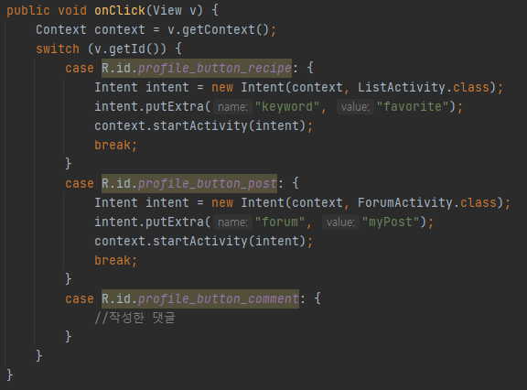
제작 내용
+
제작 방법 및 결과
01
UI 제작
이벤트를 수행하는 onClick 메서드
Notes:
또한 요소들이 각각 주어진 기능을 해야 하기 때문에 각 액티비티에서 Java 프로그래밍을 해주었습니다. 이 코드는 간단한 이벤트 중 하나인 버튼을 눌렀을 때 다른 액티비티로 이동하는 onClick 메소드입니다.

Slide 16
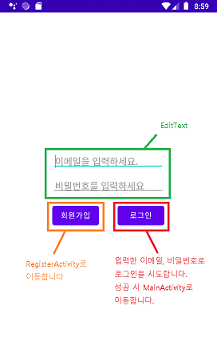
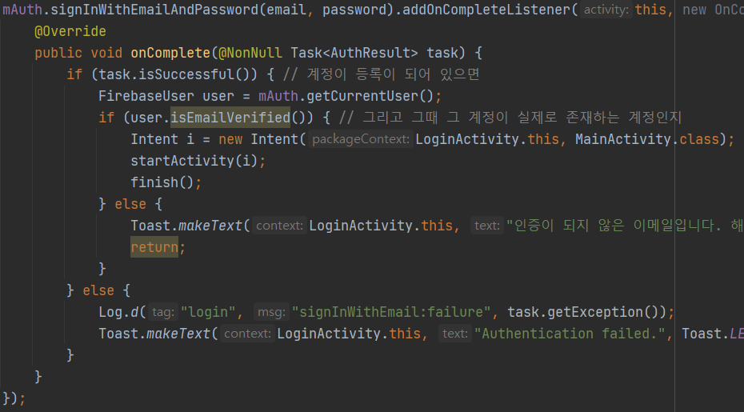
제작 내용
+
제작 방법 및 결과
02
상세 기능 및 DB 제작
(로그인/회원가입 화면)
signInWithEmailAndPassword 메소드
LogIn Activity
Notes:
UI디자인을 어느정도 마치고 나면 상세 기능 및 데이터베이스를 제작해야 합니다. 화면별로 설명 드리도록 하겠습니다. 먼저 로그인 화면입니다. 로그인 화면에 들어가면 사용자는 회원가입을 하거나 로그인을 할 수 있습니다. 로그인은 이쪽에 보시는 signInWithEmailAndPassword 메소드를 사용하여 시도하게 됩니다. 로그인 성공 시 메인 액티비티로 넘어가며 실패 시 로그인이 실패했다는 메시지를 띄웁니다.

Slide 17
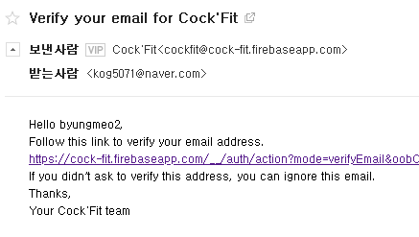
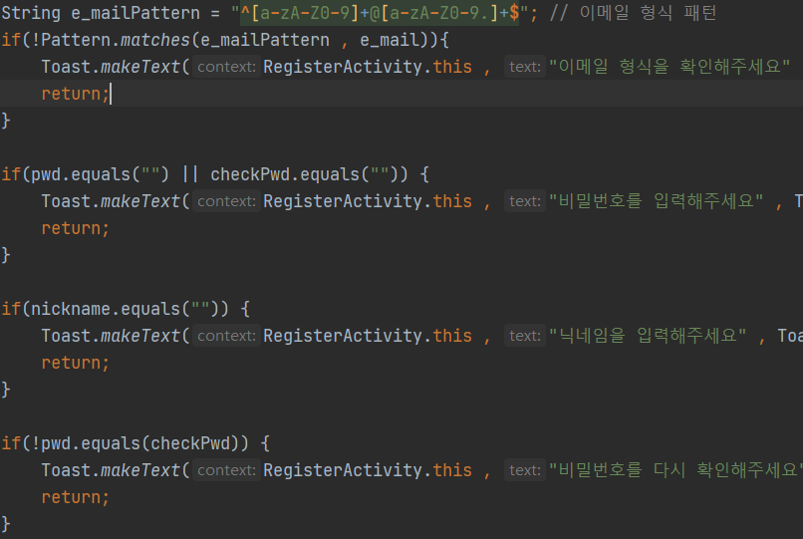
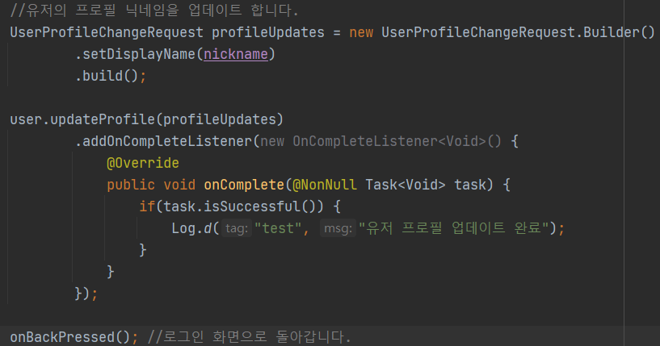
제작 내용
+
제작 방법 및 결과
02
상세 기능 및 DB 제작
(로그인/회원가입 화면)
인증 이메일 도착 모습
updateProfile 메소드
회원가입 양식 조건문
Notes:
로그인을 하기 전에 회원가입을 해야 합니다. 회원가입창에서 사용자가 양식에 맞게 입력을 했는지 조건문으로 확인해줍니다. 조건문이 참이라면 FirebaseAuth객체의 createUserWithEmailAndPassword메서드를 이용하여 입력한 이메일, 패스워드에 해당하는 계정을 생성합니다. 계정 생성에 성공하면 해당 이메일에 인증 메일을 보냅니다. 이메일 인증까지 성공한다면 updateProfile메소드를 이용해 Firebase에 UserProfile을 업데이트해줍니다. 이렇게 회원가입에 최종 성공한다면 로그인 화면으로 돌아갑니다.

Slide 18
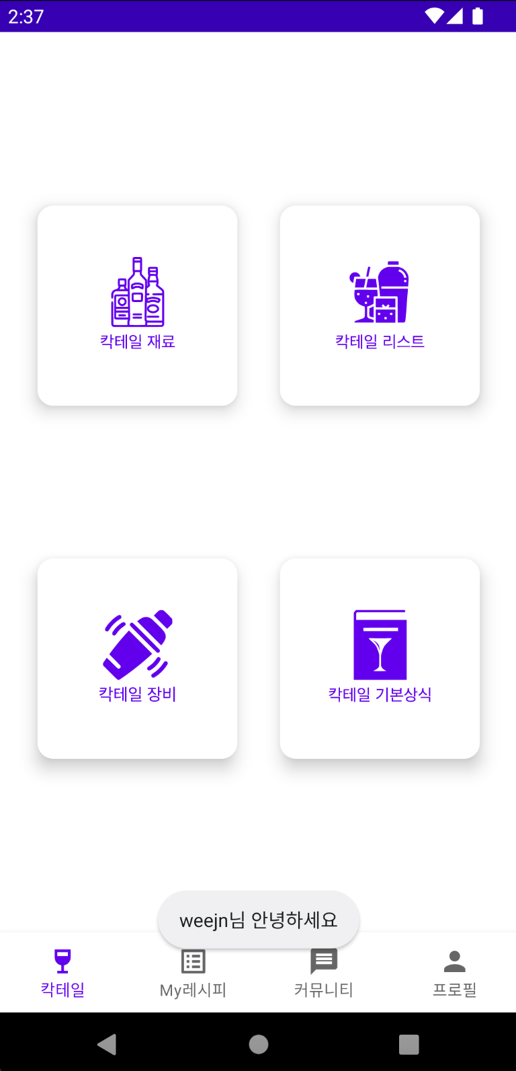
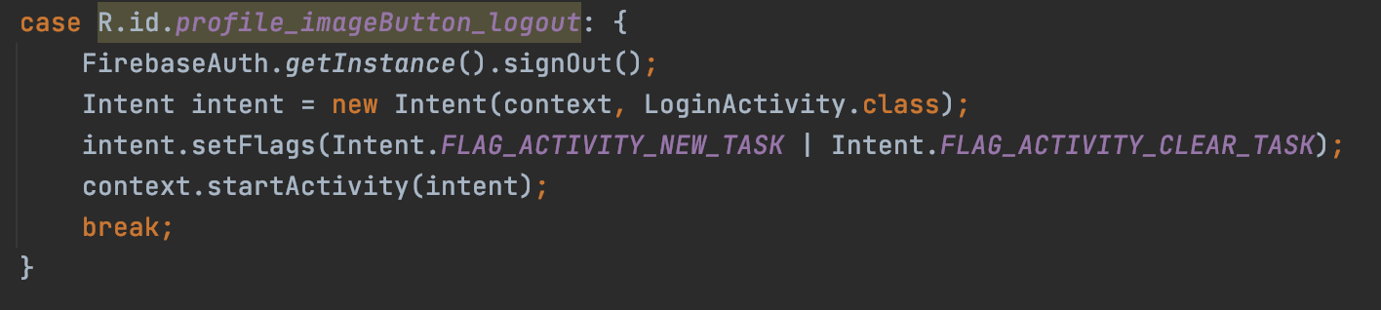
제작 내용
+
제작 방법 및 결과
02
상세 기능 및 DB 제작
(로그인/회원가입 화면)
로그아웃 버튼
로그아웃 이벤트 리스너
로그인 상태의 알림 메시지
Notes:
사용자가 로그인을 하게되면 user 객체에 현재 사용자의 정보를 담습니다. 앱을 종료하더라도 사용자가 직접 로그아웃을 하지 않으면 객체에 정보가 남아있습니다. 따라서 앱 실행시 로그인 액티비티가 뜨지 않고 자동으로 메인 액티비티로 넘어가서 서비스를 이용할 수 있습니다. 사용자가 직접 로그아웃 버튼을 눌러서 로그아웃을 하면 user 객체를 null 값으로 변환하고 현재까지 실행중인 모든 액티비티와 프래그먼트들을 clear 한 뒤 로그인 액티비티로 복귀합니다.

Slide 19
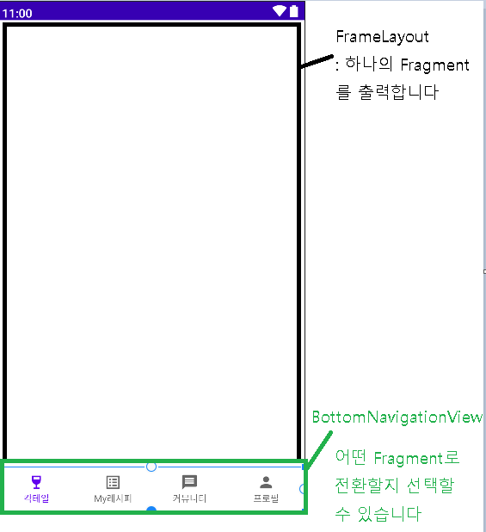
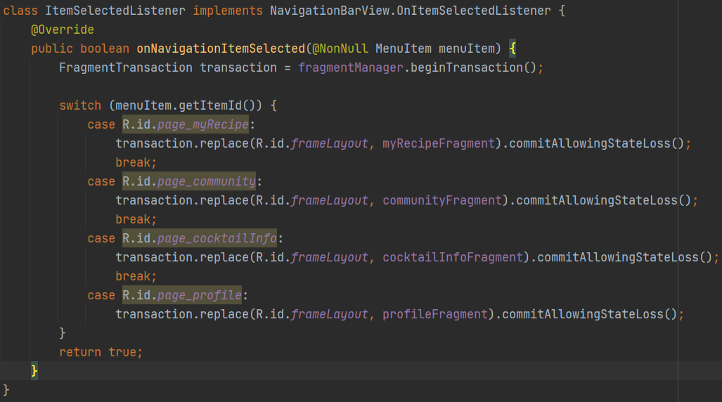
제작 내용
+
제작 방법 및 결과
02
상세 기능 및 DB 제작
(메인 화면)
MainActivity
FragmentTransaction 객체
Notes:
다음으로 메인 화면입니다. 메인 화면은 메인 액티비티와 프래그먼트들로 이루어져있습니다. 밑에 있는 것은 BottomNavigationView로써 어떤 프래그먼트로 전환할지 FragmentTransaction 객체를 통해 선택할 수 있습니다.

Slide 20
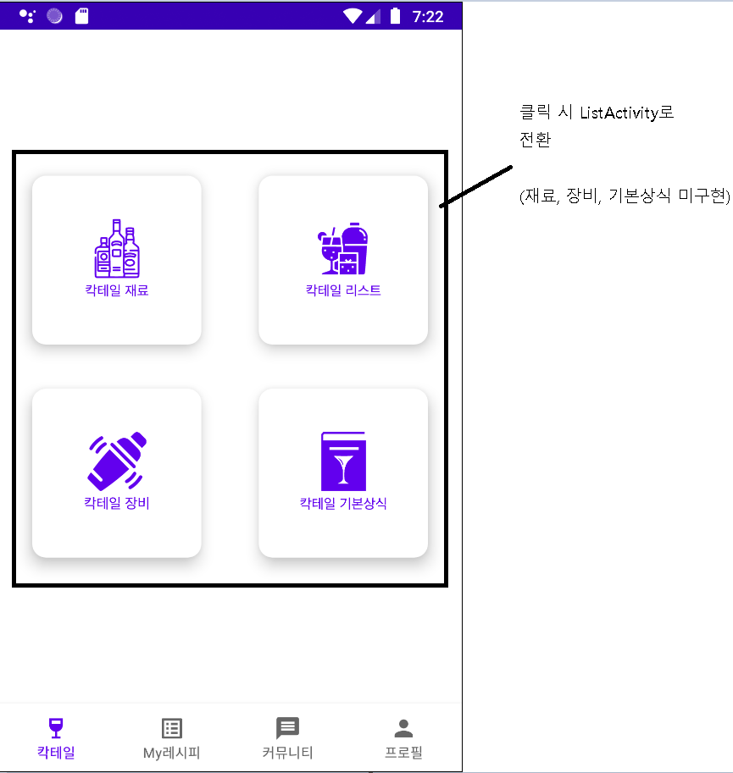
제작 내용
+
제작 방법 및 결과
02
상세 기능 및 DB 제작
(칵테일 정보 화면)
CocktailInfo Fragment
Notes:
칵테일 정보 화면입니다. 칵테일 재료, 리스트, 장비, 상식 네 가지의 탭으로 구분 되어있습니다. 각각의 탭을 누르면 관련 정보 리스트를 제공합니다. 이번에는 리스트 버튼을 예시로 들어보겠습니다.

Slide 21
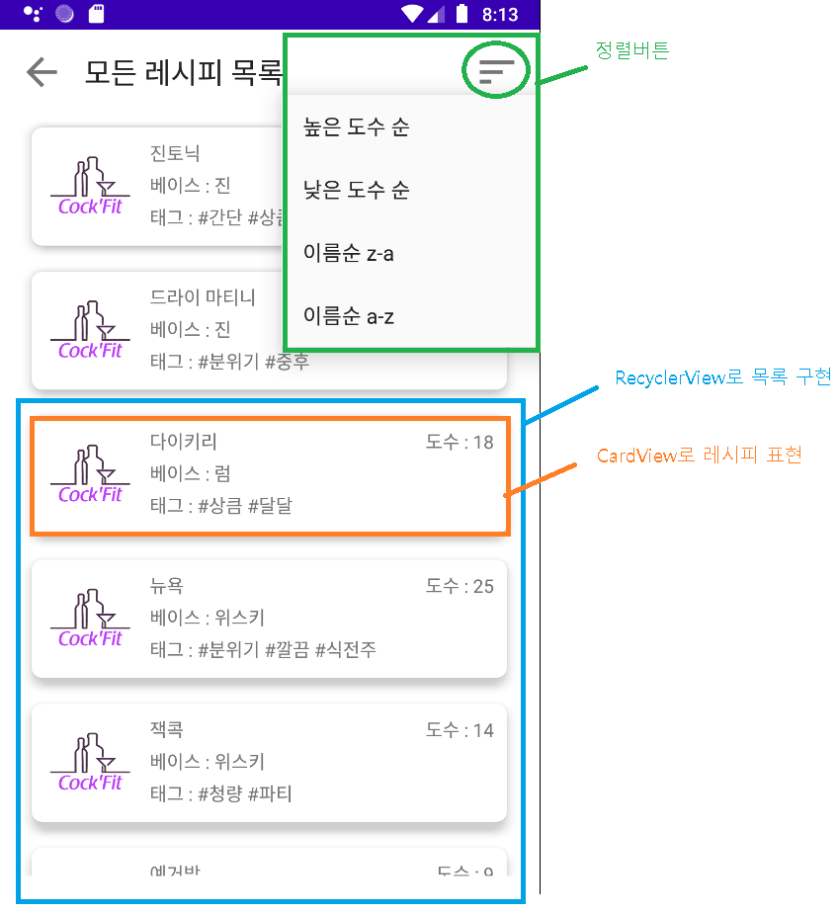
제작 내용
+
제작 방법 및 결과
02
상세 기능 및 DB 제작
(칵테일 정보 화면)
레시피를 RecyclerView에 표시하는 과정
Json 파일에 저장된 레시피
ListActivity
Notes:
리스트 버튼을 누르게 되면 이렇게 목록 화면으로 넘어가게 됩니다. ListActivity가 레시피를 RecyclerView에 표시하려면 먼저 ArrayList에 레시피들을 저장하고 연결된 리스트들을 ViewHolder 형태로 가공해서 Adapter를 만듭니다. 그 후 Adapter에서 제공받은 뷰홀더를 화면상에 스크롤뷰를 이용해 출력합니다. 또한 ArrayList에 레시피를 저장할 때는 Json 파일에 미리 저장해둔 레시피를 parasing해줍니다. 그리고 칵테일 정보가 저장된 ArrayList는 Collection.sor

Slide 22
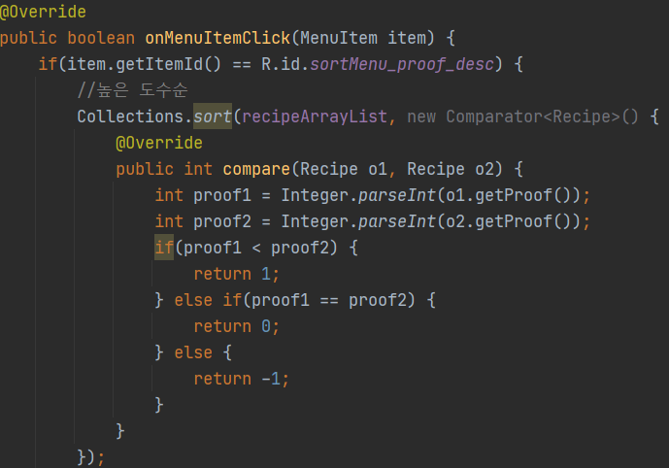
제작 내용
+
제작 방법 및 결과
02
상세 기능 및 DB 제작
(칵테일 정보 화면)
레시피를 RecyclerView에 표시하는 과정
정렬된 리스트와 정렬 버튼
Collection.sort메소드
Notes:
그리고 칵테일 정보가 저장된 ArrayList는 Collection.sort메소드와 Comparator를 이용하여 정렬하였습니다. 정렬 기준은 도수 오름차순 내림차순, 이름 오름차순 내림차순으로 구현하였습니다.

Slide 23
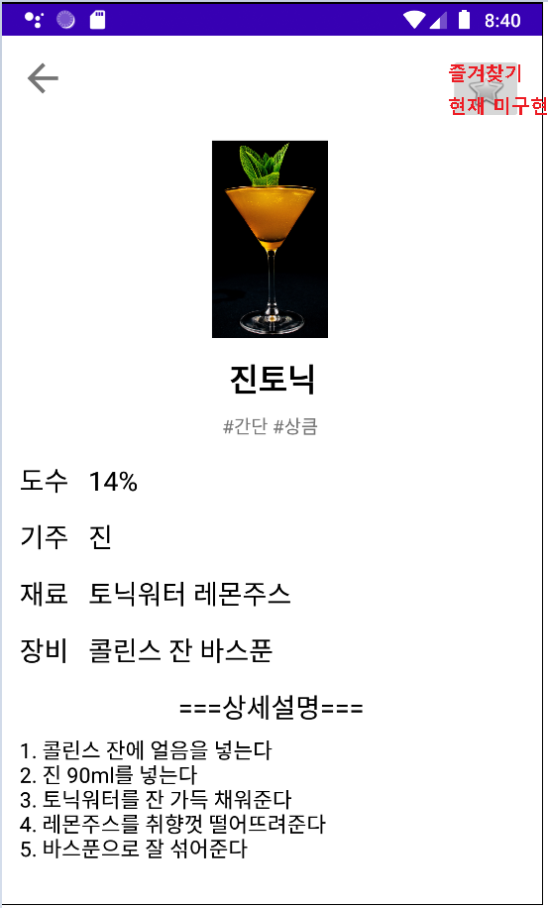
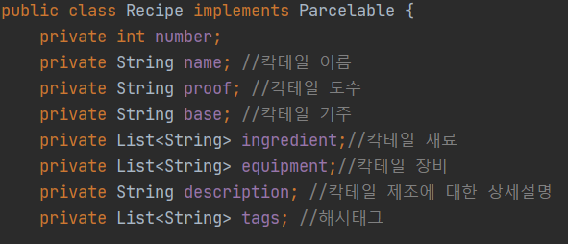
제작 내용
+
제작 방법 및 결과
02
상세 기능 및 DB 제작
(칵테일 정보 화면)
Recipe 객체
RecipeActivity
Notes:
정렬된 리스트에서 항목을 클릭하면 칵테일의 레시피 정보를 제공하는 RecipeActivity로 넘어오게 됩니다. 레시피의 정보는 정리하기 쉽게 하기 위해 객체를 통해 구현했고 putExtra를 통해 불러올 수 있도록 Parcelable을 상속받았습니다.

Slide 24
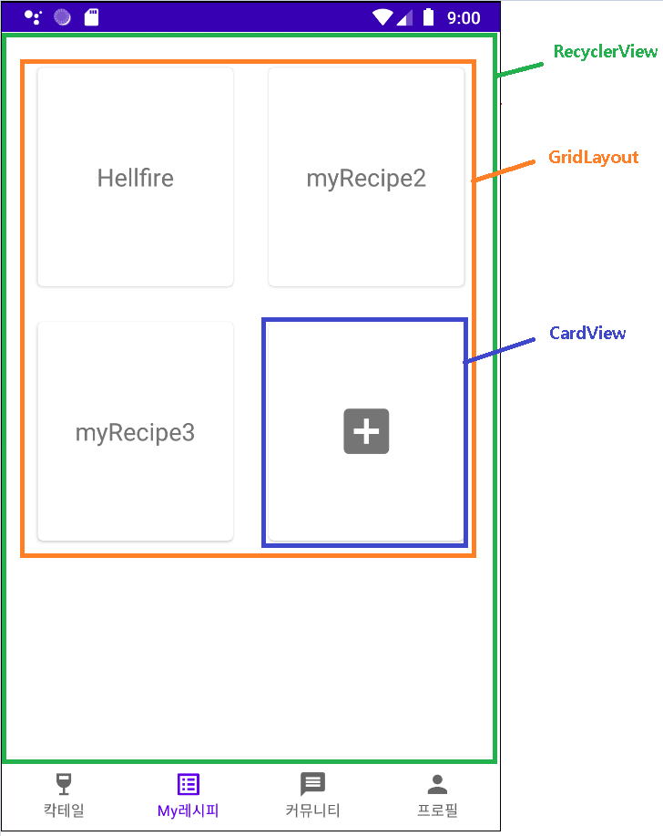
제작 내용
+
제작 방법 및 결과
02
상세 기능 및 DB 제작
(나만의 레시피 화면)
MyRecipe Fragment
Notes:
다음으로 나만의 레시피 화면입니다. 나만의 레시피는 특별히 GridLayout을 사용해 바둑판식으로 배치하였습니다. 가장 마지막의 ViewHolder는 항상 맨 마지막에 위치하며 터치 시 나만의 레시피 제작 화면으로 전환됩니다.

Slide 25
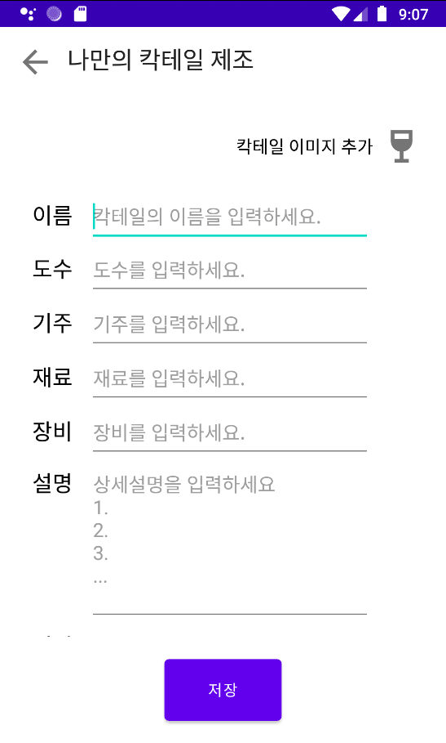
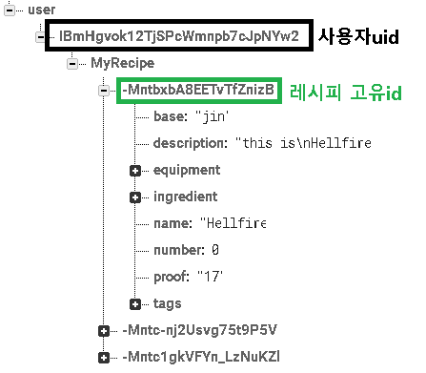
제작 내용
+
제작 방법 및 결과
02
상세 기능 및 DB 제작
(나만의 레시피 화면)
Firebase-RealtimeDatabase에
저장된 나만의 레시피
나만의 레시피 제작 Activity
Notes:
사용자가 레시피를 만들기 위해서 양식에 따라 editText를 모두 채우고 저장버튼을 누르면 Frebase-RealtimeDatabase에 레시피를 저장하게 됩니다.

Slide 26
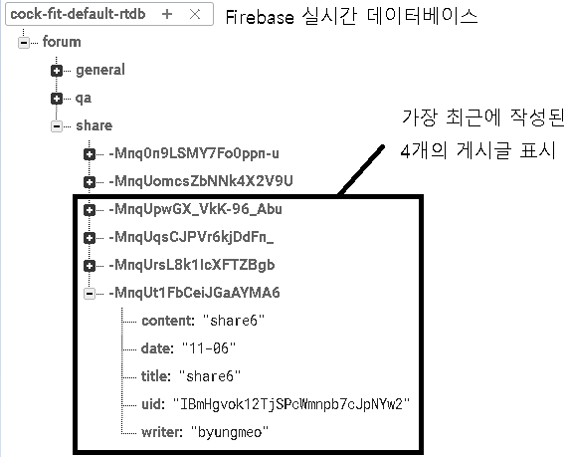
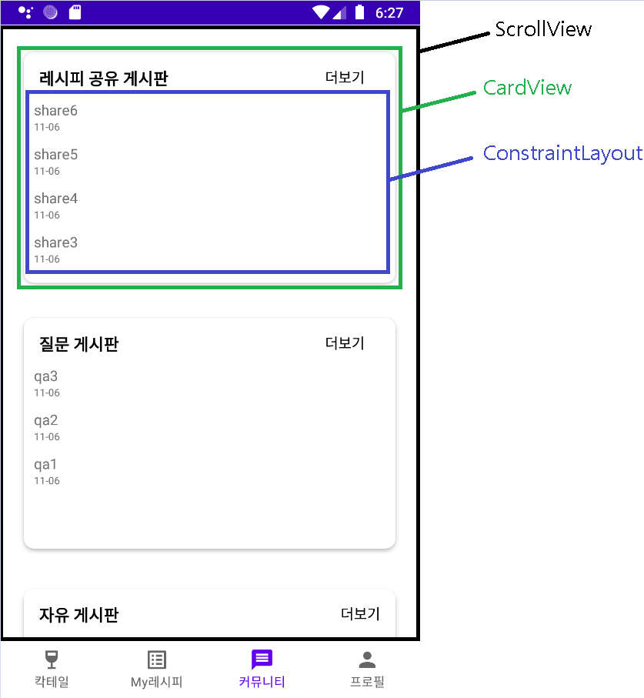
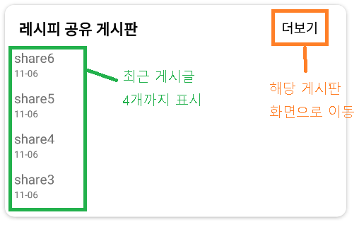
제작 내용
+
제작 방법 및 결과
02
상세 기능 및 DB 제작
(커뮤니티화면)
Firebase - RealtimeDatabase
Community Fragment
레시피 공유 게시판 CardView
Notes:
커뮤니티 화면입니다. 각 게시판 CardView별로 최근 게시글을 4개까지 표시하며 ReferenceDatabase 객체를 이용하여 Firebase - RealtimeDatabase에 저장되어있는 게시글을 불러옵니다. 더보기 버튼을 통하여 해당 게시판 화면으로 이동할 수 있습니다.

Slide 27
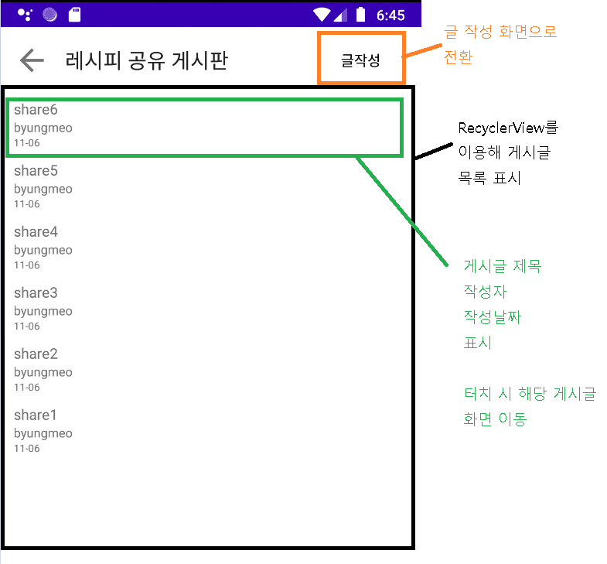
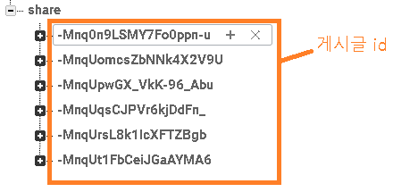
제작 내용
+
제작 방법 및 결과
02
상세 기능 및 DB 제작
(커뮤니티화면)
게시글 id
ForumActivity
Notes:
게시판 화면의 게시글도 마찬가지로 Firebase-RealtimeDatabase에서 불러옵니다. 처음 게시글을 불러올 때는 게시글 id를 HashMap에 별도로 저장하여 게시글 표시 화면으로 전환할 때 해당 게시글의 id를 전달할 수 있도록 합니다.게시판 화면에서 게시글을 누르게 되면 해당 게시글의 화면으로 이동합니다.

Slide 28
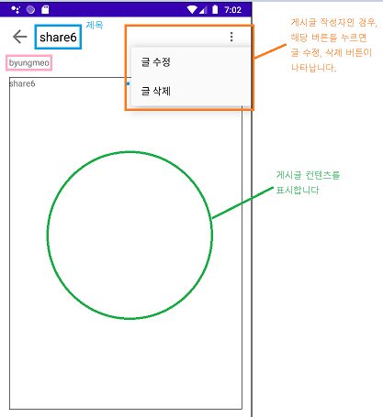
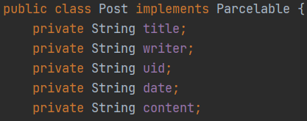
제작 내용
+
제작 방법 및 결과
02
상세 기능 및 DB 제작
(커뮤니티화면)
Post 객체
PostActivity
Notes:
게시글의 정보는 Post 객체에 저장되어있습니다. 아까 전 게시판 화면에서 전달받은 게시글 id를 이용해서 Firebase – RealtimeDatabase에서 Post 객체를 받아오고 게시글의 정보들을 화면에 표시합니다. 글 수정과 삭제 버튼은 현재 로그인한 유저의 정보과 게시글 작성자의 정보가 일치할 때만 보이도록 구현했습니다.

Slide 29
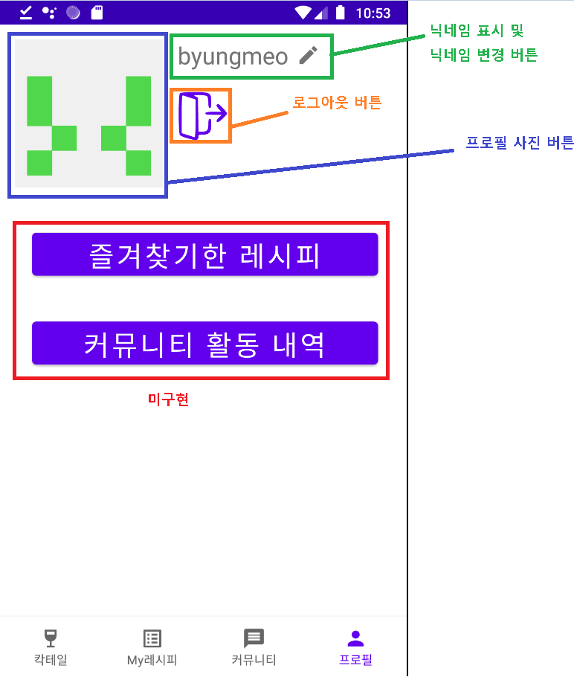
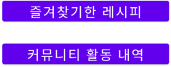
제작 내용
+
제작 방법 및 결과
02
상세 기능 및 DB 제작
(프로필 화면)
Profile Fragment
Notes:
프로필 화면입니다. 프로필 사진, 닉네임, 즐겨찾기한 레시피, 커뮤니티 활동내역, 로그아웃 버튼을 볼 수 있습니다. 회원가입시 입력한 닉네임은 Firebase에 저장 되어있습니다. 로그아웃 버튼을 클릭하면 FirebaseAuth.signOut() 메서드를 이용하여 로그아웃 한 후, LoginActivity로 이동합니다. 또한 프로필 사진을 누르면 프로필 사진 변경을 할 수 있는 창으로 넘어갑니다.

Slide 30
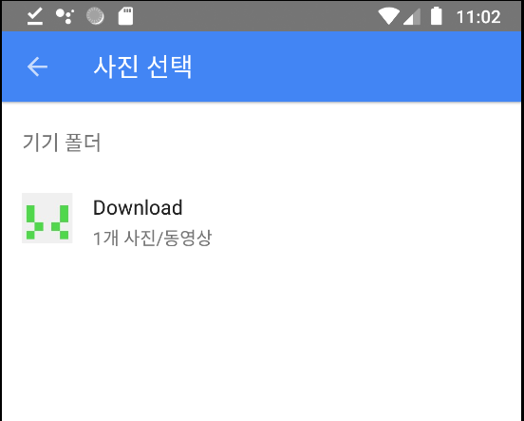
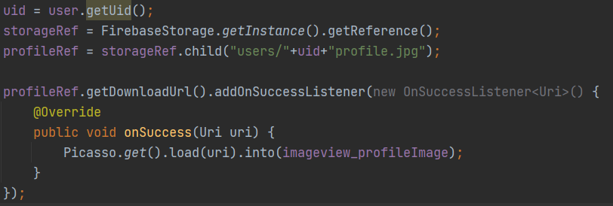
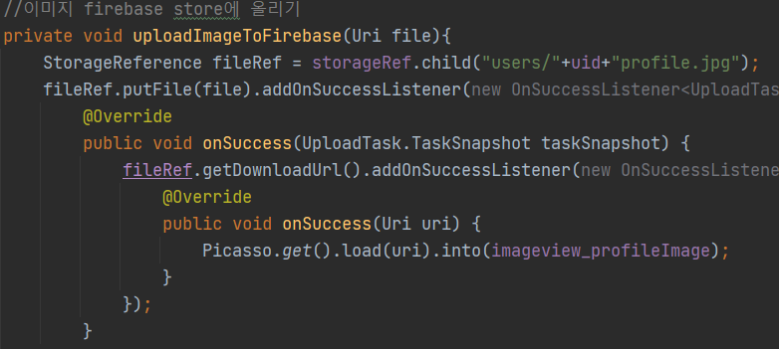
제작 내용
+
제작 방법 및 결과
02
상세 기능 및 DB 제작
(프로필 화면)
프로필 사진 변경 창
Uid를 통해 FirebaseStorage에 저장된
유저 프로필 사진을 불러오는 코드
프로필 사진 업로드 코드
Notes:
평상시엔 유저 고유 id인 Uid를 통해 FirebaseStorage에 저장된 유저 프로필 사진을 불러옵니다. 프로필 사진 변경 창에서 사진을 선택하면 Uid가 포함된 FirebaseStorage 경로에 새로운 프로필 사진을 업로드합니다.

Slide 31
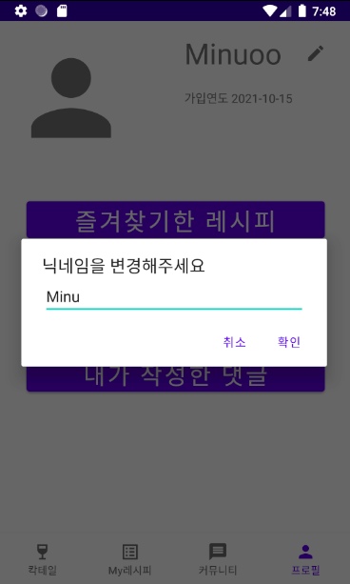
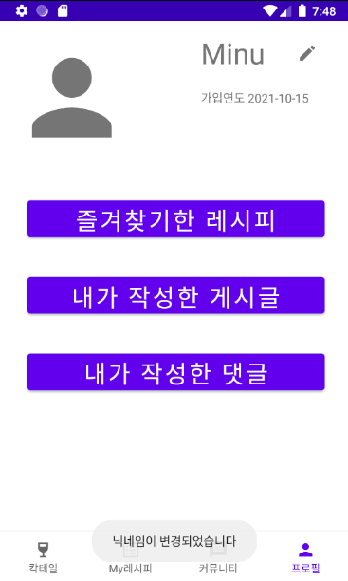
제작 내용
+
제작 방법 및 결과
02
상세 기능 및 DB 제작
(프로필 화면)
닉네임 변경 과정
닉네임 변경 완료
Notes:
여기 보시는 연필 표시를 누르면 닉네임을 변경할 수 있습니다. 이 Dialogue창에 변경할 닉네임을 입력하면 그 닉네임을 변수에 저장하고 데이터베이스에 있는 사용자 객체에서 닉네임 변경을 진행합니다.

Slide 32
+
03
제작에 따른 결론
Notes:
제작에 따른 결론입니다.

Slide 33
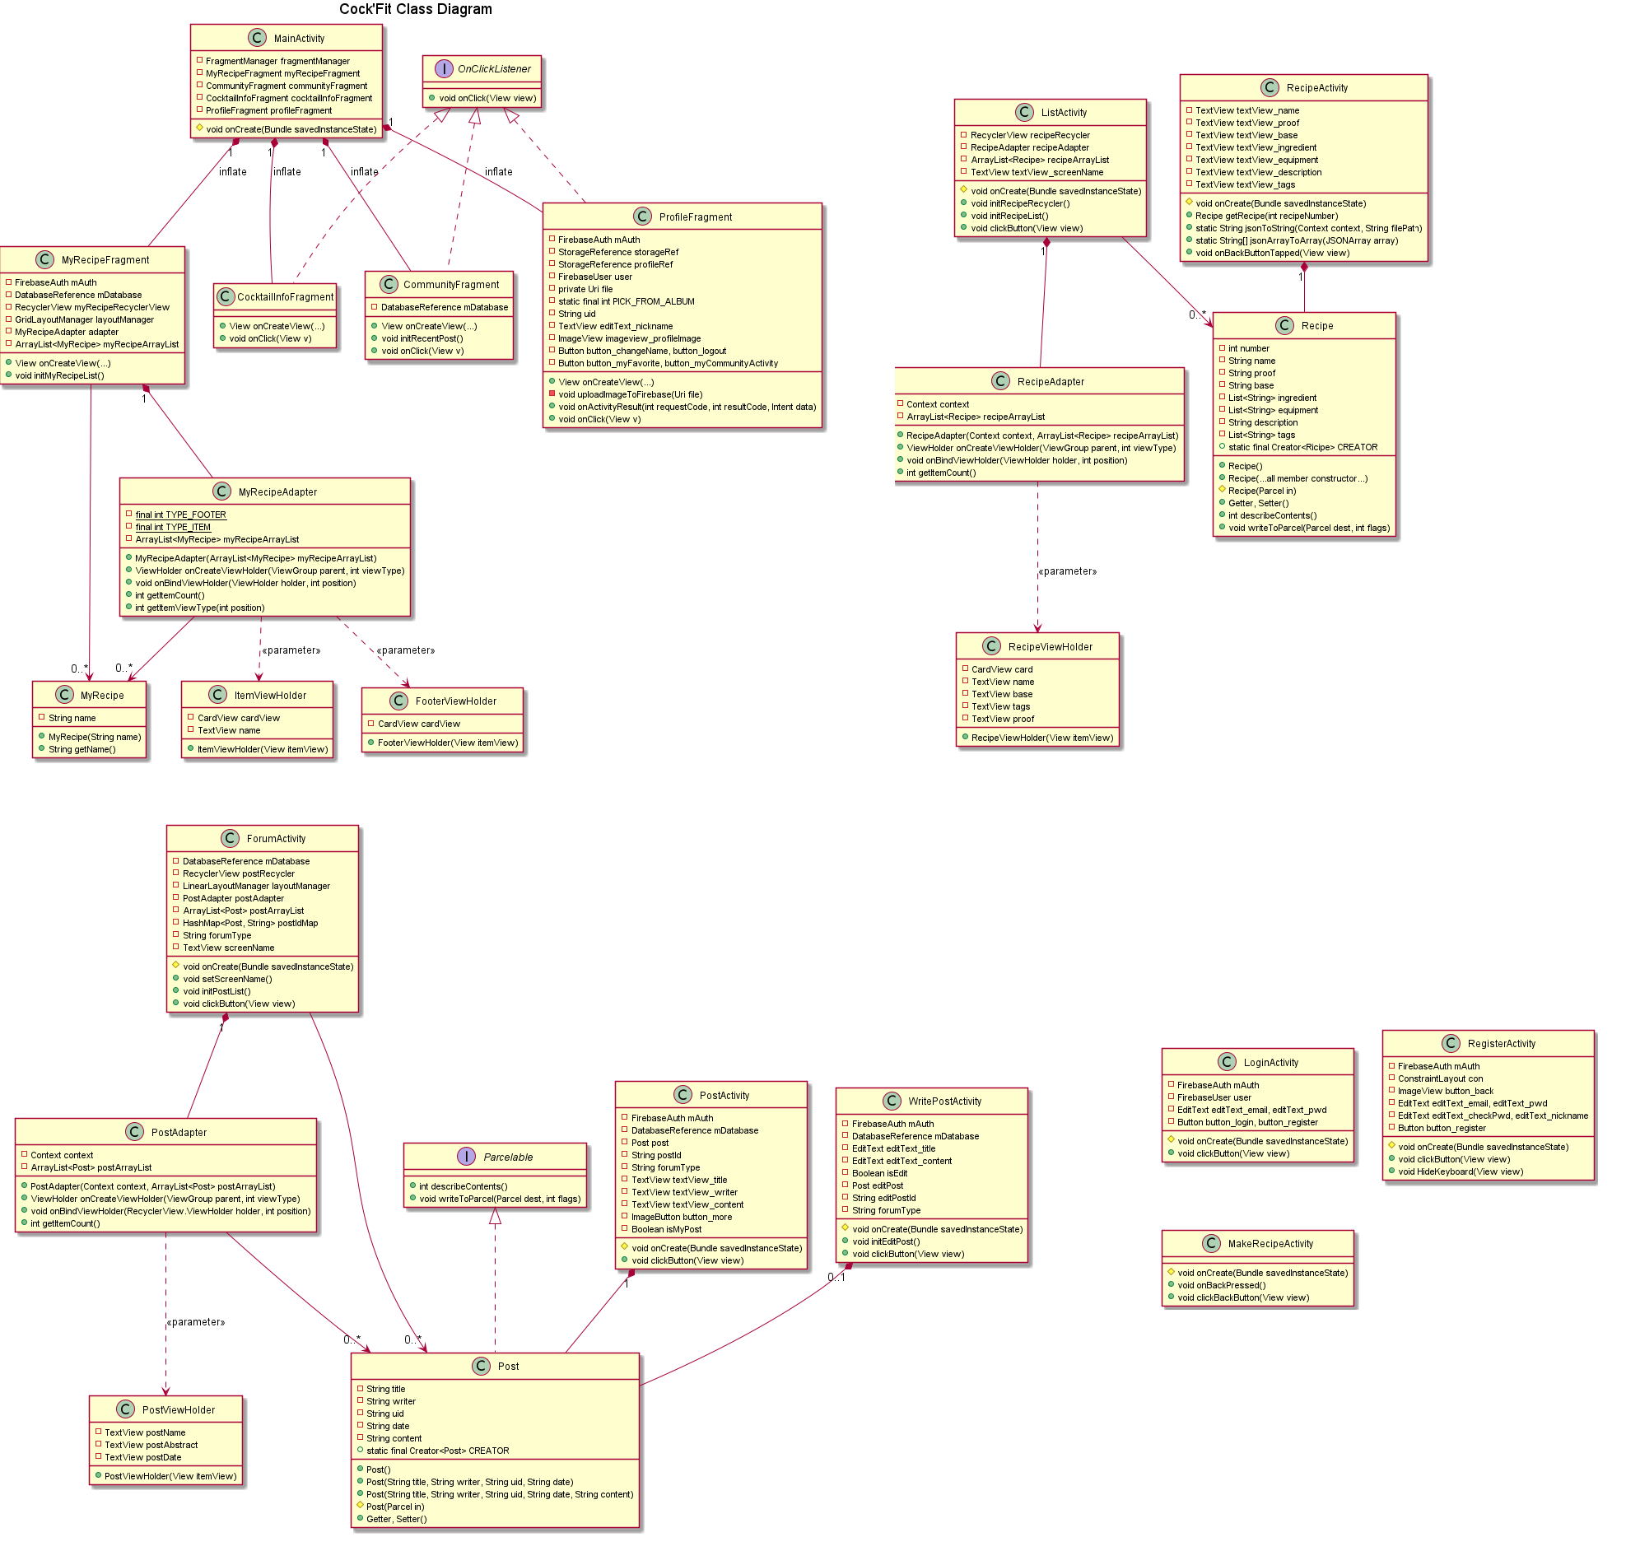
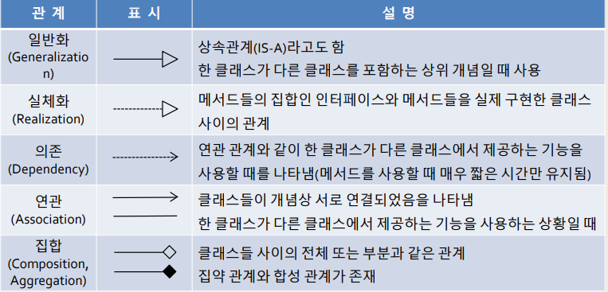
제작에 따른 결론
+
지금까지 제작한 프로그램의 Diagram
01
Class Diagram
Notes:
지금까지 제작한 클래스 UML인데 이렇게 보시면 잘 안보이니까 조금씩 잘라보았습니다.

Slide 34
제작에 따른 결론
+
지금까지 제작한 프로그램의 Diagram
01
Class Diagram
Notes:
여기가 로그인 회원가입 액티비티 클래스입니다.

Slide 35
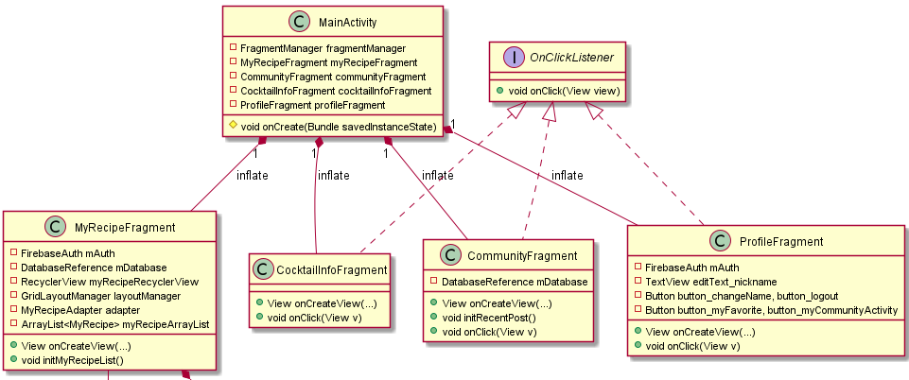
제작에 따른 결론
+
지금까지 제작한 프로그램의 Diagram
01
Class Diagram
Notes:
이게 메인 액티비티와 프래그먼트들인데 메인 액티비티는 inflate 메소드를 이용하여 FrameLayout에 각 프래그먼트들을 띄우게 됩니다.

Slide 36
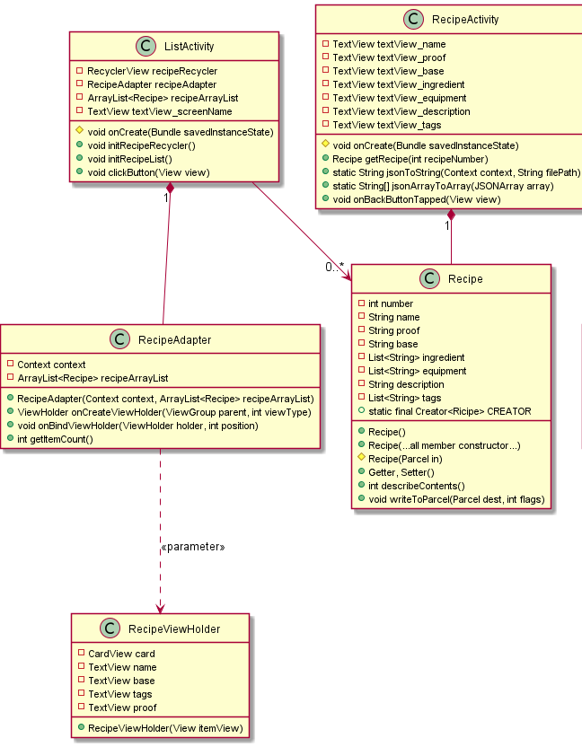
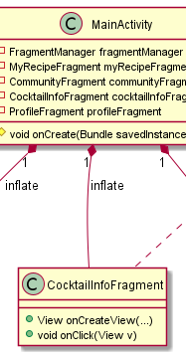
제작에 따른 결론
+
지금까지 제작한 프로그램의 Diagram
01
Class Diagram
Notes:
칵테일 정보 프래그먼트입니다. 보시면 레시피 액티비티, 리스트 액티비티 등과 연관 돼있단걸 보실 수 있습니다.

Slide 37
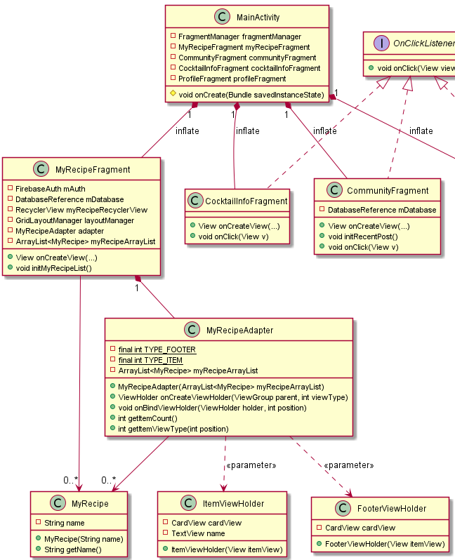
제작에 따른 결론
+
지금까지 제작한 프로그램의 Diagram
01
Class Diagram
Notes:
나만의 레시피 프래그먼트

Slide 38
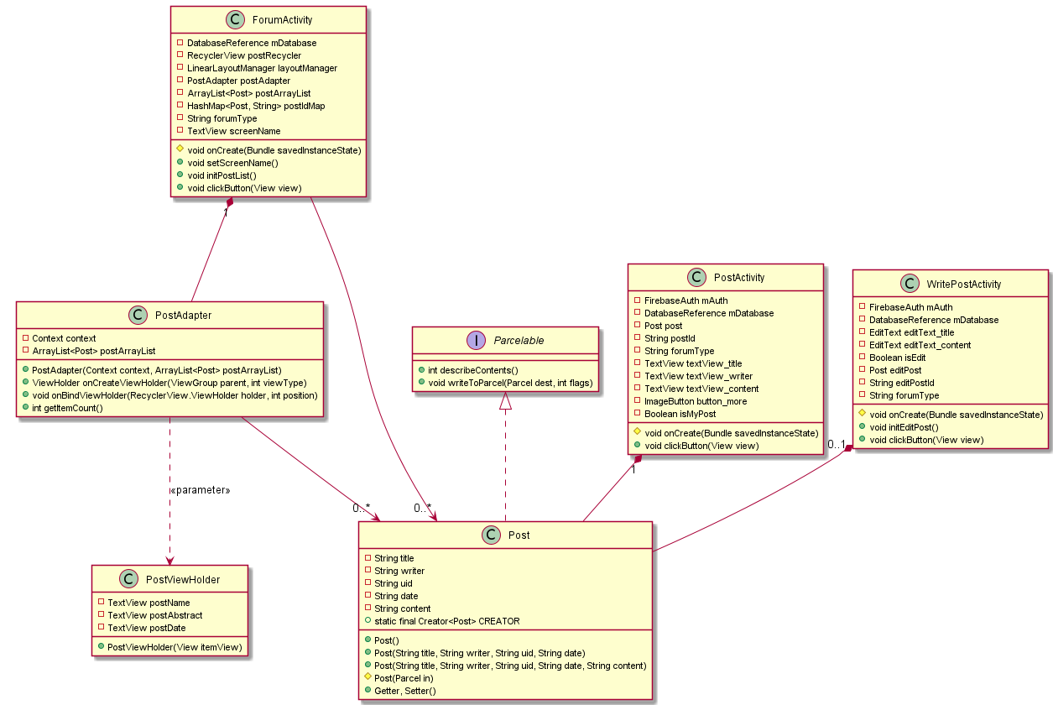
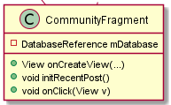
제작에 따른 결론
+
지금까지 제작한 프로그램의 Diagram
01
Class Diagram
Notes:
커뮤니티 프래그먼트

Slide 39
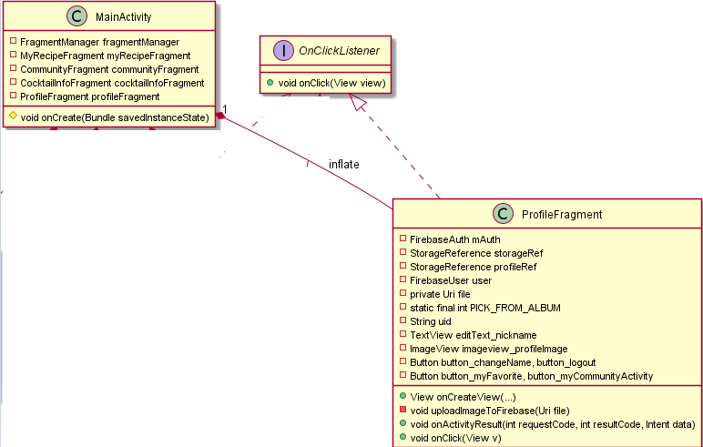
제작에 따른 결론
+
지금까지 제작한 프로그램의 Diagram
01
Class Diagram
Notes:
그리고 프로필 프래그먼트의 UML Diagram이었습니다.

Slide 40
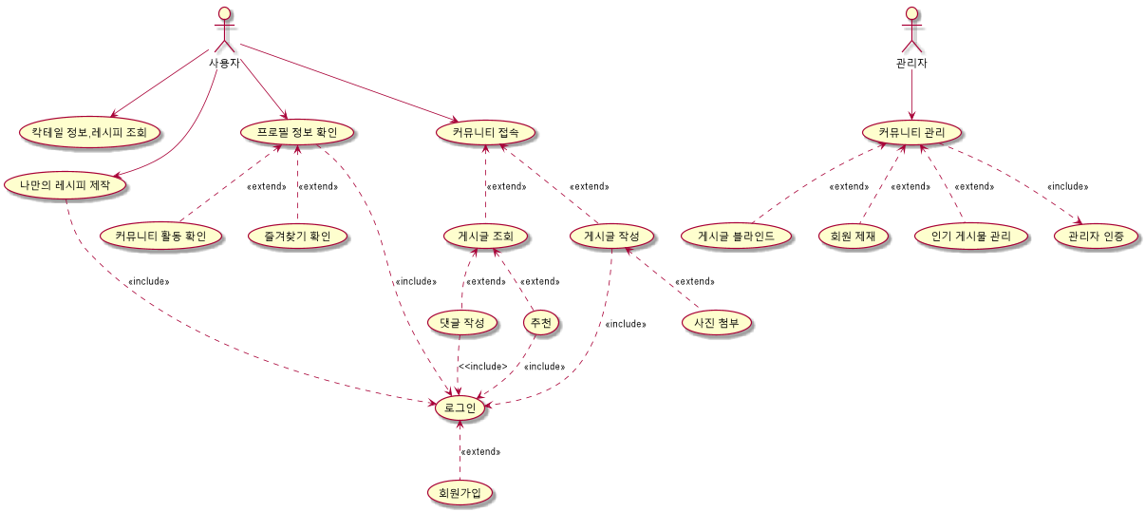
제작에 따른 결론
+
지금까지 제작한 프로그램의 Diagram
02
Use-Case Diagram
Notes:
이거는 Use-Case Diagram인데 역할을 이해하기 쉽도록 사용자와 관리자로 나눠서 제작하였습니다.

Slide 41
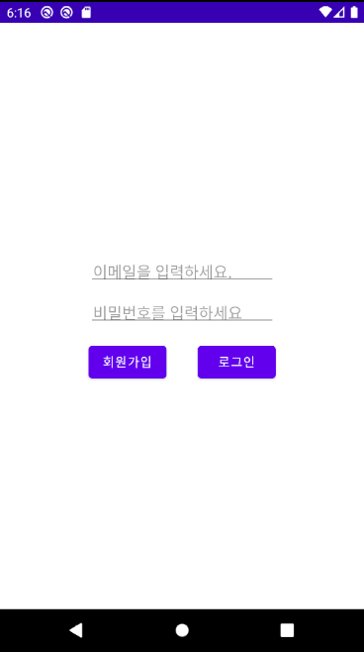
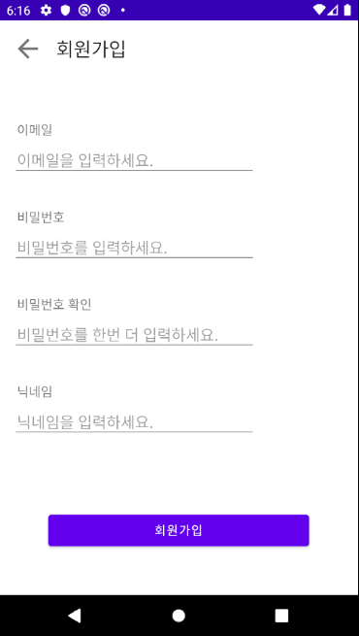
제작에 따른 결론
+
지금까지 제작한 프로그램의 UI
01
로그인 및 회원가입 액티비티
로그인 액티비티
회원가입 액티비티
Notes:
지금까지 저희가 제작한 UI를 보여드리겠습니다. 먼저 로그인 액티비티구요 여기서 회원가입 버튼을 누르면 회원가입 액티비티로 넘어가게됩니다.

Slide 42
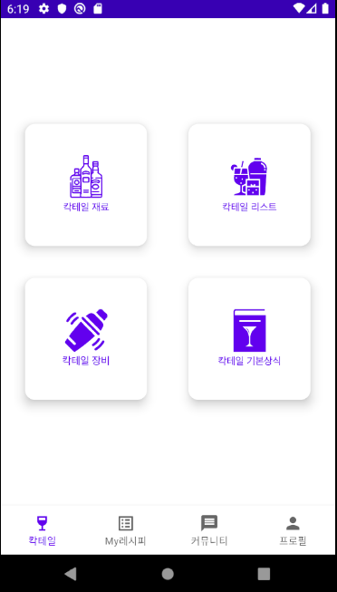
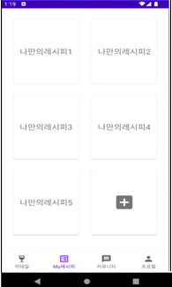
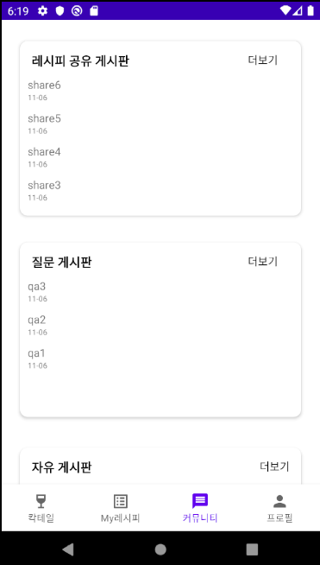

제작에 따른 결론
+
지금까지 제작한 프로그램의 UI
02
메인 액티비티
칵테일 정보 프래그먼트
나만의 레시피 프래그먼트
커뮤니티 프래그먼트
사용자 정보 프래그먼트
Notes:
로그인을 하고 들어오면 메인 액티비티가 맞아주는데 밑에 있는 네비게이션 바를 통해 네가지 프래그먼트로 각각 이동할 수 있습니다.

Slide 43




제작에 따른 결론
+
지금까지 제작한 프로그램의 UI
03
프래그먼트 하위 액티비티
리스트 액티비티
레시피 제작 액티비티
게시판 액티비티
게시글 작성 액티비티
Notes:
메인 액티비티의 프래그먼트들이 가지고있는 하위 액티비티들입니다. 리스트 액티비티, 레시피 제작 액티비티, 게시판 액티비티, 게시글 작성 액티비티 등이 있습니다.

Slide 44
제작에 따른 결론
+
총평 및 문제점과 개선점
01
로그인/회원가입 화면
⦁설계해뒀던 기능 구현 완료
⦁UI 디자인 다소 미흡
⦁Material Design문서 참고하여 UI 디자인 개선 예정
Notes:
이제 제작에 따른 총평 그리고 문제점과 개선점에 대해 화면별로 말씀드리겠습니다. 로그인 회원가입 화면은 모든 기능을 구현 완료했습니 다. 그러나 UI디자인이 다소 미흡하여 안드로이드 공식 지정 표중 디자인인 Material Design 문서와 현재 서비스중인 앱들을 참고하여 완성도 있게 UI 디자인을 개선 예정입니다.

Slide 45
제작에 따른 결론
+
총평 및 문제점과 개선점
02
메인 화면
⦁제작 기준에 따라 설계 한대로 기능 구현 완료
⦁UI도 직관적이고 세련되어 특별한 문제점과 개선점 없음
Notes:
메인 화면은 제작 기준에 따라 기능 구현을 완료했습니다. UI 또한 꽤나 맘에 들게 나와서 특별한 문제점이 없습니다.

Slide 46
제작에 따른 결론
+
총평 및 문제점과 개선점
03
칵테일 정보 화면
⦁카테고리별로 제공하기로 했던 정보를 정렬 기능으로 통합
⦁리스트 액티비티에서 레시피 액티비티로 넘어가는 과정의 대화창 삭제
⦁칵테일 재료, 장비, 상식에 대한 자료 미흡
Notes:
칵테일 정보 화면에서는 카테고리별로 제공하기로 했던 정보를 정렬 기능으로 통합했습니다. 그리고 리스트 액티비티에서 레시피 액티비티로 넘어가는 과정에서 대화창이 등장하면 사용자가 번거로움을 느낄 수 있기 때문에 과감히 삭제 조치하였습니다. 칵테일 정보 화면은 재료, 장비, 상식에 대한 자료 미흡하단 문제점이 있습니다.

Slide 47
제작에 따른 결론
+
총평 및 문제점과 개선점
04
나만의 레시피 화면
⦁레시피명 변경 기능을 레시피 수정 기능으로 정정
⦁나만의 레시피 목록 표시가 지연되는 증상 개선 필요
Notes:
나만의 레시피 화면에서는 레시피명 변경 기능을 레시피 수정 기능으로 정정하였습니다. 프로그램 실행시 나만의 레시피 목록 표시가 꽤나 늦는 것을 확인할 수 있었는데 이 증상을 개선 할 필요가 있습니다.

Slide 48
제작에 따른 결론
+
총평 및 문제점과 개선점
05
커뮤니티 화면
⦁나만의 레시피 게시판을 레시피 공유 게시판으로 정정
⦁인기 레시피 게시판은 리스트 액티비티의 인기순 정렬로 대체
⦁댓글, 추천 등의 기능 구현 필요
Notes:
커뮤니티 화면에서 나만의 레시피 게시판은 레시피 공유 게시판으로 정정하였습니다. 그리고 인기 레시피 게시판은 리스트 액티비티의 인기순 정렬로 대체가 가능하기 때문에 구현하지 않기로 하였습니다. 커뮤니티 화면에서는 게시글의 댓글, 추천 등의 기능을 더 구현해야합니다.

Slide 49
제작에 따른 결론
+
총평 및 문제점과 개선점
06
프로필 화면
⦁프로필 사진을 설정할 수 있게 함
⦁로그아웃 기능 추가 완료
⦁즐겨찾기와 커뮤니티 활동 내역 기능 구현 필요
⦁UI 디자인 개선 예정
Notes:
프로필 화면에서는 프로필 사진을 설정할 수 있게 하고 로그아웃 기능 또한 추가 완료했습니다. 그러나 즐겨찾기와 커뮤니티 활동 내역의 기능은 앞으로 구현해야 할 숙제입니다.

Slide 50
+
04
변경에 대한 구현 계획
Notes:
변경에 따른 구현 계획입니다.

Slide 51
변경에 대한 구현 계획
+
앞으로의 변경 예정 사항
01
로그인/회원가입 화면
*UI 개선
02
*변경 예정 사항 없음
메인 화면
03
칵테일 정보 화면
*제공하는 정보 추가, 인기순 정렬 구현
04
나만의 레시피 화면
*레시피 수정, 삭제, 공유 기능 구현, CardView 표시 속도 지연현상 개선
05
*댓글 작성 및 추천 기능 구현, 댓글 알림 기능 추가
커뮤니티 화면
06
프로필 화면
*즐겨찾기 및 커뮤니티 활동 내역 구현, 회원 관련 기능 추가
Notes:
보시는 바와 같이 UI 개선, 정보 추가, 기능 구현 및 추가, 오류 개선 등의 변경 예정 사항이 있습니다.

Slide 52
변경에 대한 구현 계획
+
구현 계획에 따른 일정
번호 | 내용 | 11월 |  |  |  | 12월 |  | 비고
 |  | 1주차 | 2주차 | 3주차 | 4주차 | 1주차 | 2주차
1 | 어플리케이션 개발
2 | 연동 테스트
3 | 최종 테스트
4 | 시연 준비
5 | 최종 보고서 제작
6 | 최종 발표
7 | 최종 보고서 제출
Notes:
그에 따른 구현 계획이고요

Slide 53
팀프로젝트1
(7조) 방구석낭만
2021 / 11 / 08
+
발표를 들어주셔서
감사합니다 :)
팀프로젝트1 7조(방구석낭만) 제작 보고서 발표
Notes:
지금까지 긴 발표 들어주셔서 감사합니다. 방구석낭만이었습니다.

